Slide 1
GDB简介 camarkyang(杨藩)

Slide 2

大纲
调试信息
断点
改变程序执行流程
调试CORE文件
总结

Slide 3

调试信息
调试信息
  变量类型，函数名，源代码和汇编代码之间的对应关系
  -g参数用于生成调试信息,如g++ -g -Wall test.cpp -o test.exe
  GCC支持-g -O同时使用
  -O的代码，程序执行路径和源代码一般看起来不相符合

Slide 4
位置断点
设置位置断点:break，或者b(break的简写)
  b function
  b linenum
  b filename:linenumber
  b filename:function
  b *address
  b ... if cond
  tb args

Slide 5
位置断点
info b/del b
list filename:linenumber
list filename:first,last
next 简写n
step 简写s
continue 简写c
p variable/expression

Slide 6
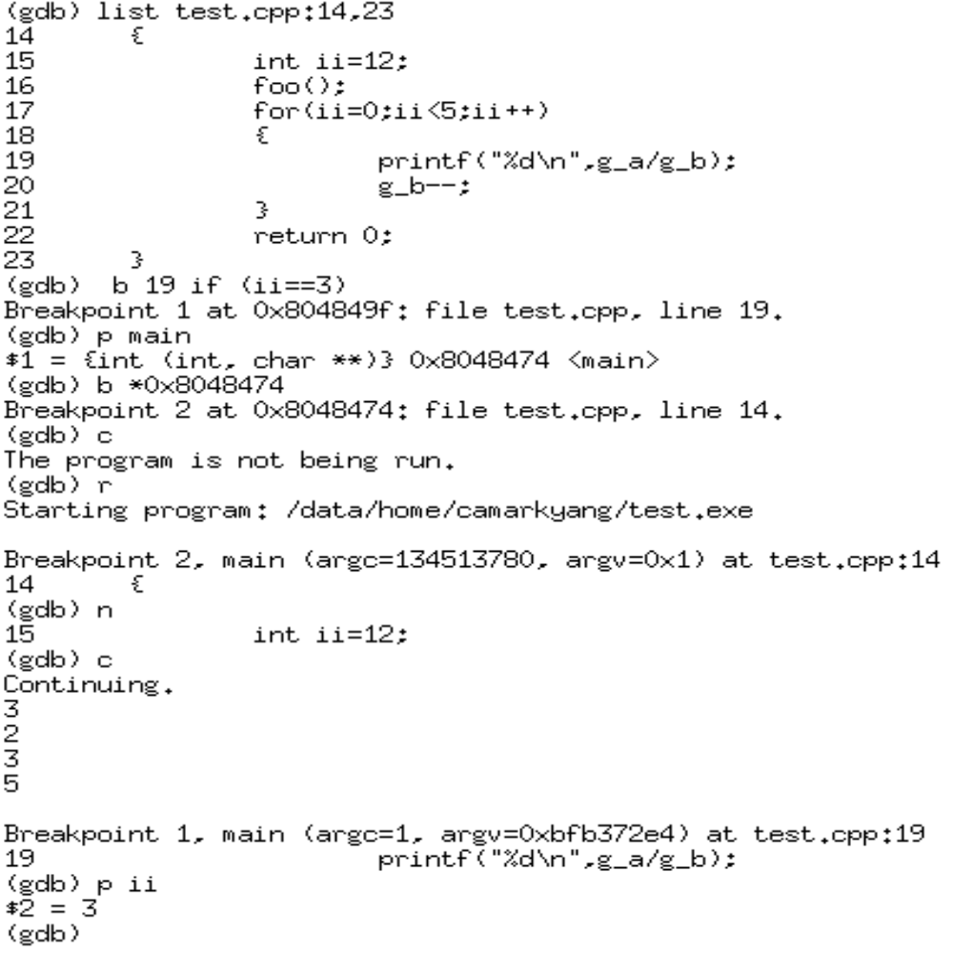
位置断点

Slide 7
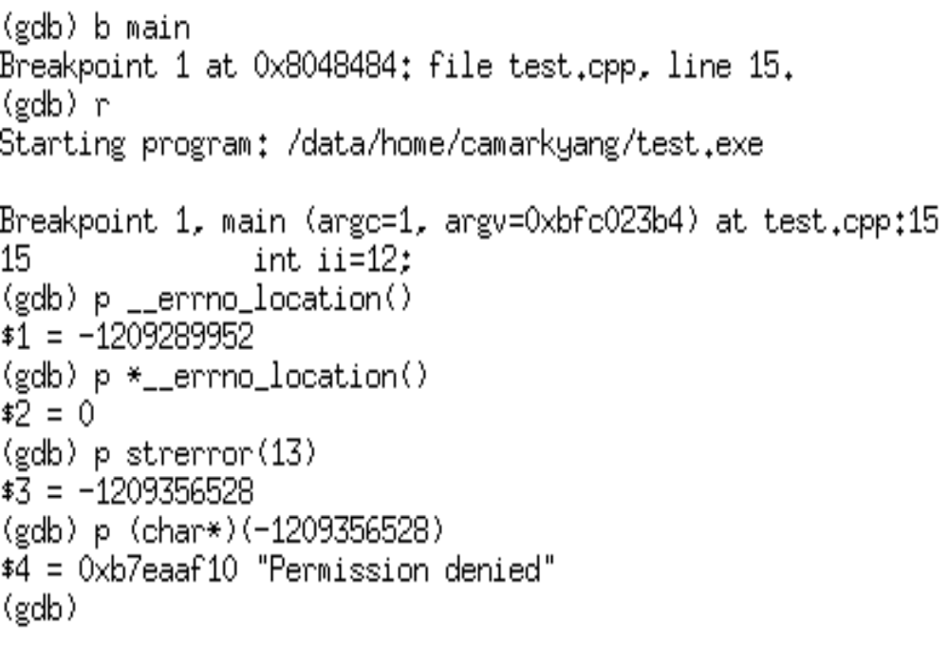
位置断点
查看errno

Slide 8
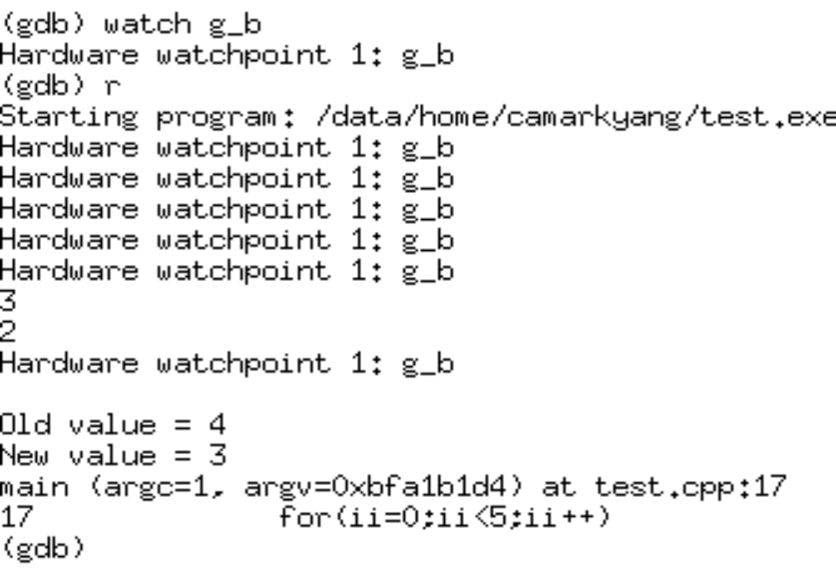

数据断点
watch expression 当expression改变后程序停止执行
rwatch expression 读取expression前程序停止执行
awatch expression 读取expression前以及expression改变后程序停止执行

Slide 9
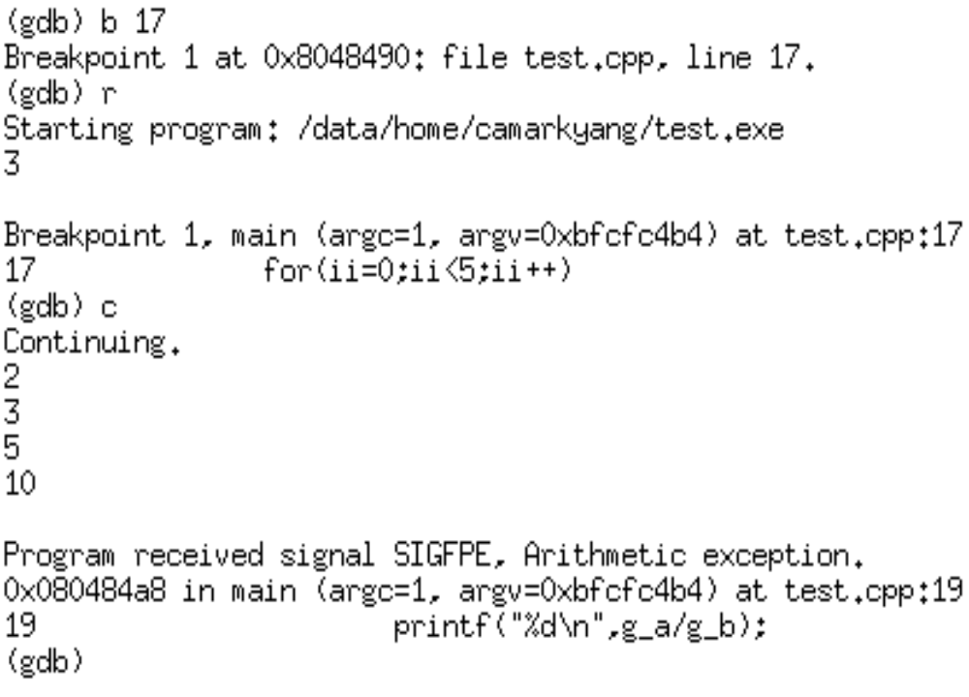
源代码和汇编代码路径不一致带来的问题

Slide 10
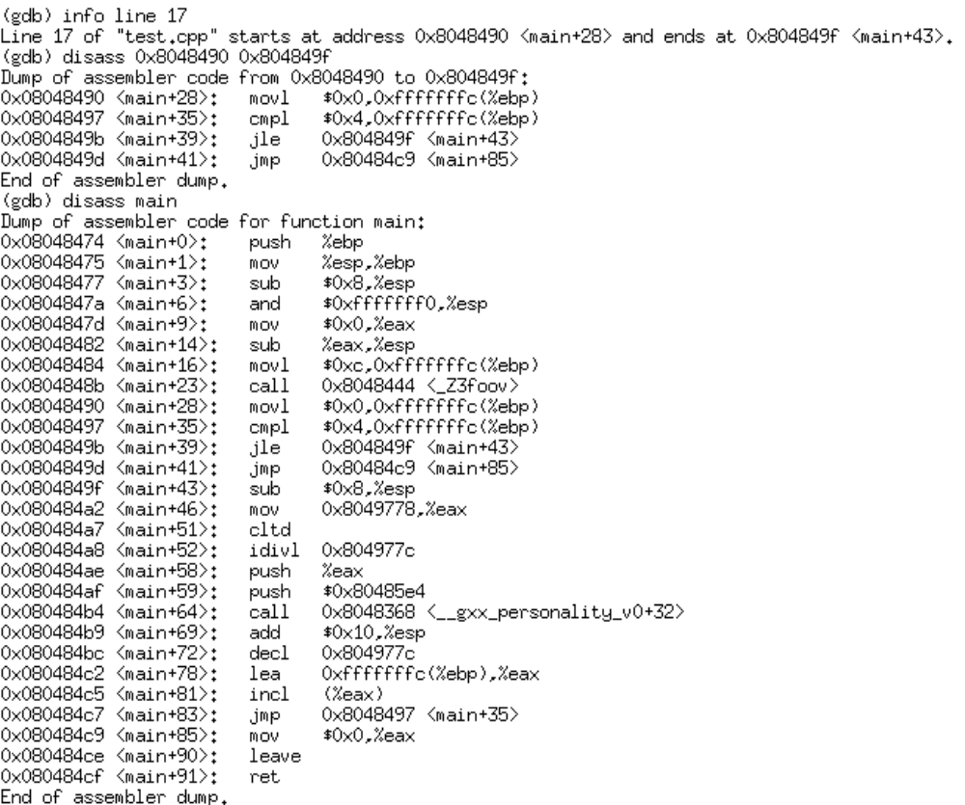
源代码和汇编代码路径不一致带来的问题

Slide 11
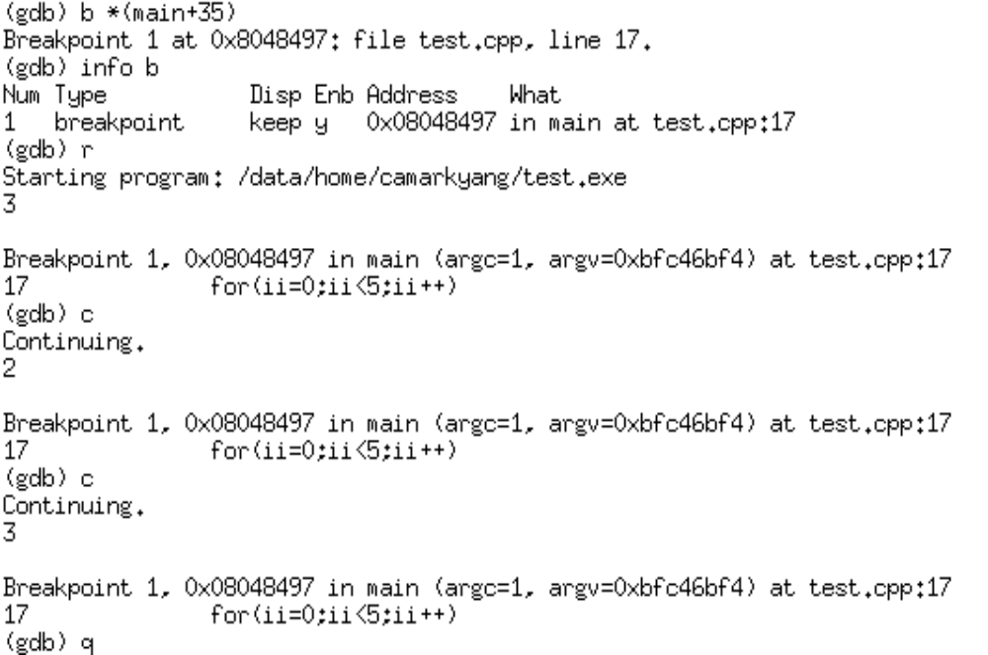
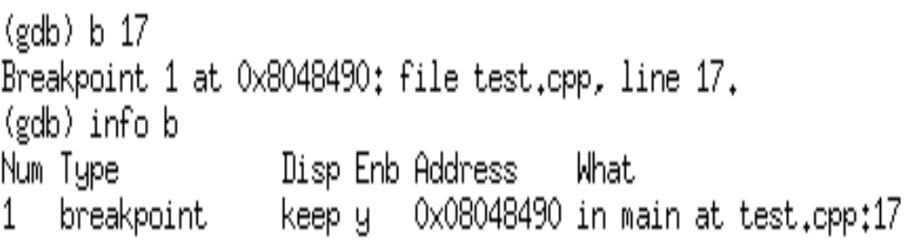
源代码和汇编代码路径不一致带来的问题
原因：当设置b 17时，实际上
对应于源代码的ii=0
使用b *(main+35) ，就会得到期望的结果

Slide 12
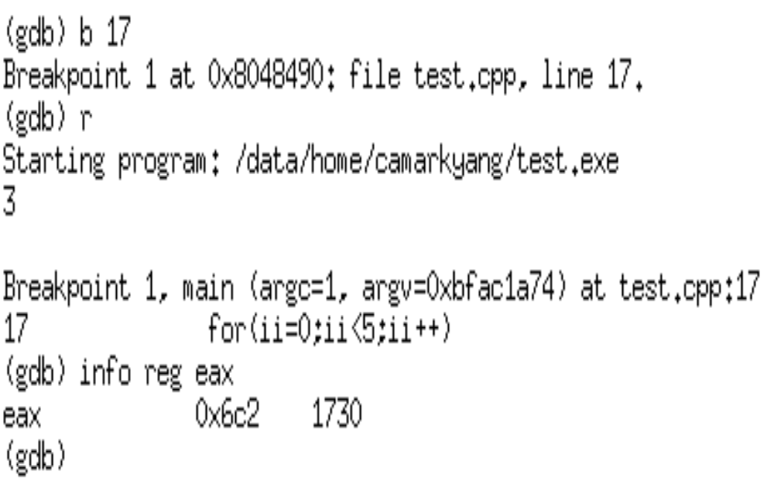
源代码和汇编代码路径不一致带来的问题
一般的调试不需要接触到汇编，但在一种情况下
凡是函数的返回值是小于或者等于4个字节的整型变量，比如ENUM,int,long,指针等，返回值都会存放在EAX中
info reg eax 查看EAX的值

Slide 13
查看内存区域
查看数组:p 数组名
x/nfu addr:查看从地址addr开始，指定大小的内存
n代表元素个数
f:元素显示方式，常用的有x/d/c/s/f，分别代表16进制，10进制，字符，字符串，浮点数
u:每个元素占多少个字节，可以是b/h/w/g，代表1/2/4/8个字节
addr:C表达式或者绝对地址

Slide 14
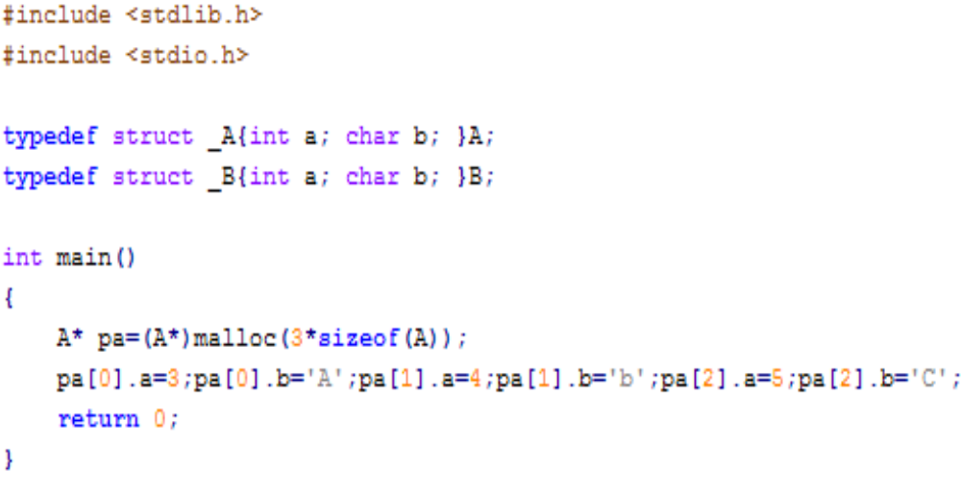
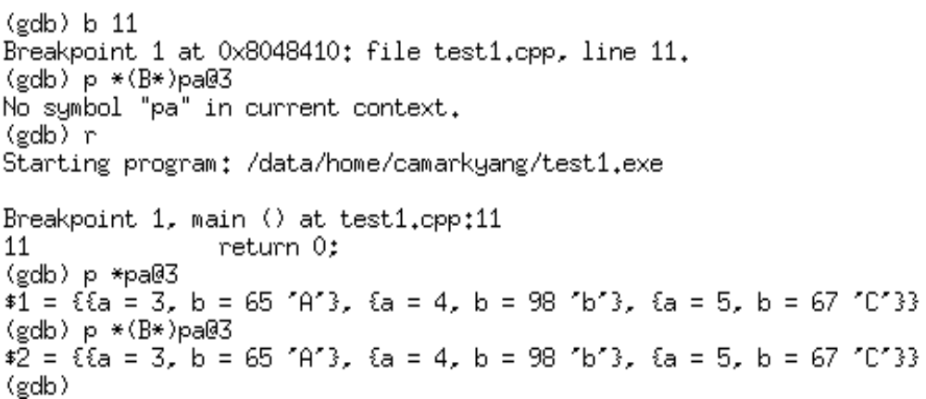
查看内存区域
查看结构化内存区域:p *addr@len

Slide 15
改变程序执行流程
给把指定的值赋给指定的变量
直接调用某个函数
指定某函数以指定的值返回
改变执行地址

Slide 16
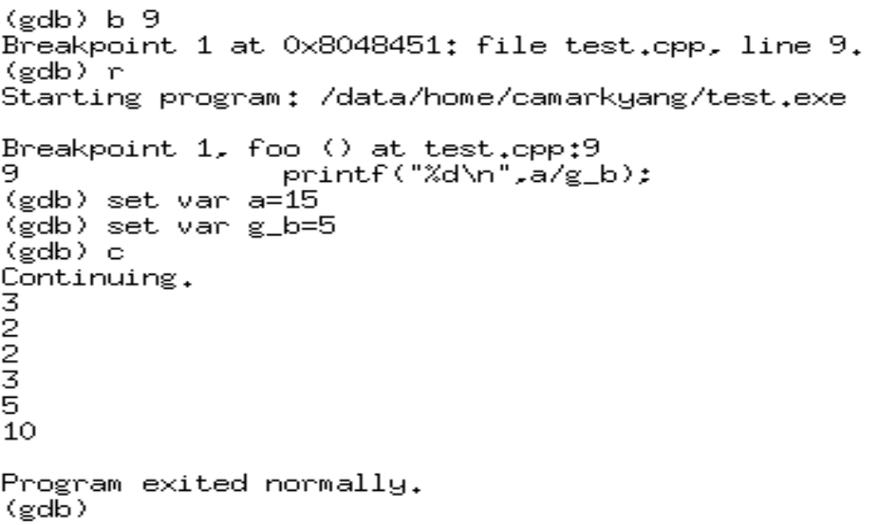
改变程序执行流程
set var variable=new value:改变某个变量的值
这是相当有用的技巧，在调试某些难以抵达的路径，如错误处理路径；或者希望在一次编译中发现尽可能多的问题时能派上很大的用场

Slide 17
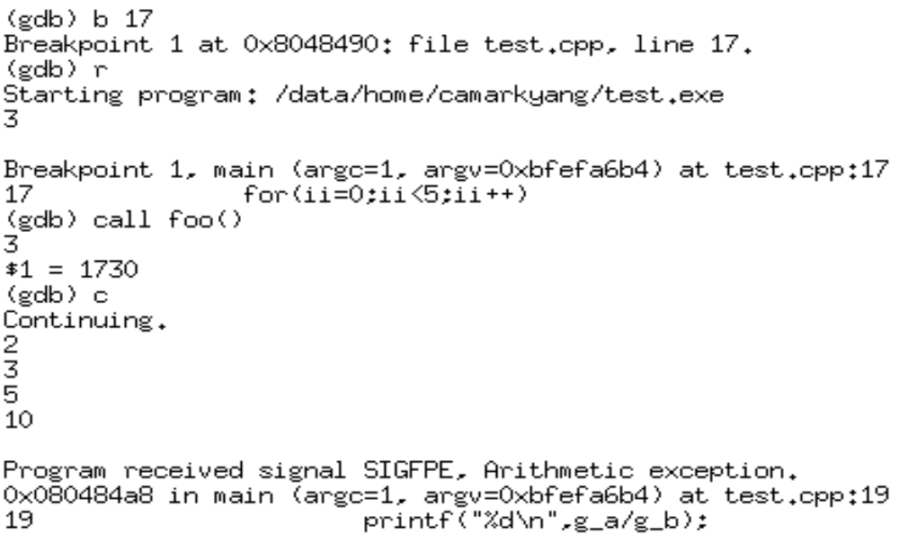
改变程序执行流程
p function/call function:直接调用函数function
这同样也是很有用的技巧，可以编写一些状态查询函数，在调试时随时调用；或者要持调试某函数，而该函数很难到达时，可以直接调用

Slide 18
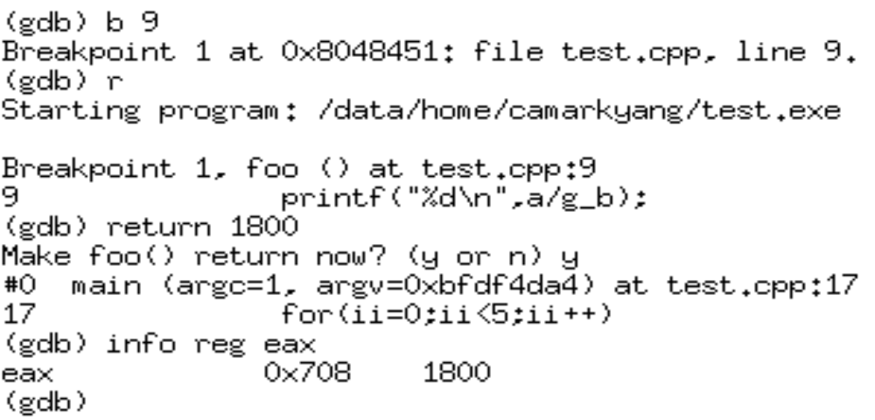
改变程序执行流程
return expression/return:强制函数以expression作为返回值返回
在某些函数执行时间很长时，可以强制其返回;希望在一次编译中发现尽可能多的问题时能派上用场

Slide 19
改变程序执行流程
jump filename:linenum/jump *ADDR:改变下一条指令的执行地址
在某些情况下，jump给了调试者无限次“后悔”的机会，每次错过关键调试点时，可以通过包括jump在内的一系列命令重新设置程序状态

Slide 20
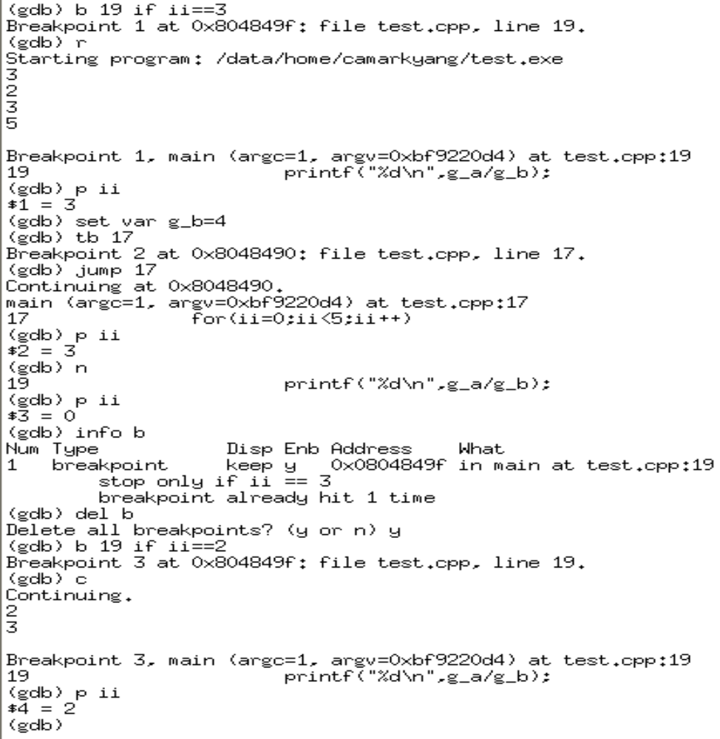
改变程序执行流程

Slide 21
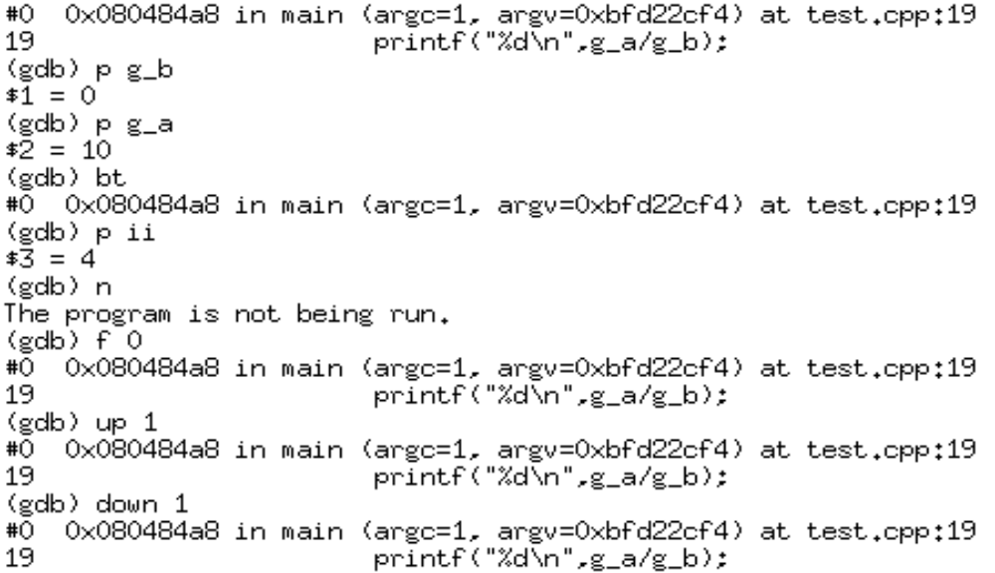
调试CORE文件
CORE:记录程序某一个时刻的状态文件，往往在程序崩溃时自动生成，为开发者提供寻找崩溃原因的线索
gcore core文件名:生成一个core文件
gdb -core core文件名 产生CORE的exe程序名:调试CORE文件,
  gdb -core core test.exe

Slide 22
调试CORE文件
bt 显示函数调用堆栈
up n 向调用链根部移动n个函数
down n 向调用链叶部移动n个函数
f n 选择函数调用链上编号为n的函数,0表示当前函数

Slide 23
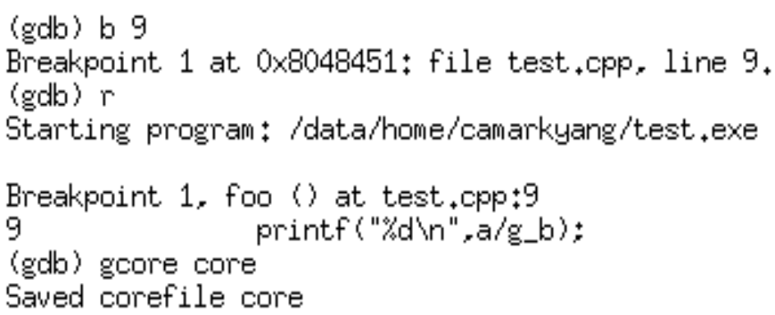
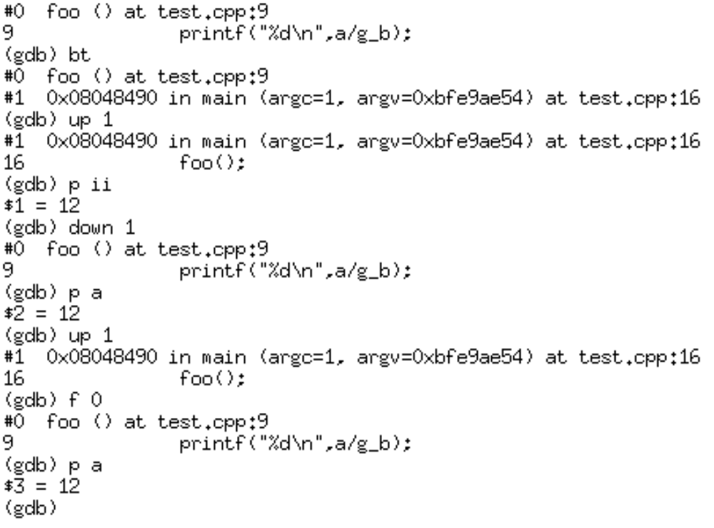
调试CORE文件

Slide 24
其它命令
1）显示当前局部变量：i locals
2）显示当前源文件：i source
3）显示寄存器：i registers
4）显示当前函数的入参：i args
5）执行完选定的函数，并打印返回值 finish
6）执行到指定行或者退出当前函数为止 until linenumber

Slide 25
总结
专业调试器GDB是程序刚开发完成时进行调试的最佳选择
  单步调试关键流程的调试力度能达到不逊于白盒测试的效果
  对于调试，最重要的状态是出错前的最后一个正确状态
GDB的最佳文档:gdb.pdf，GDB的官方说明文档

